Slide 1

智联共生：机器生命体协作引擎
AKA & baicall

Slide 2

01
项目背景
02
项目概述
03
核心技术
04
未来展望
content
05
结束页
目录

Slide 3

01
项目背景

Slide 4

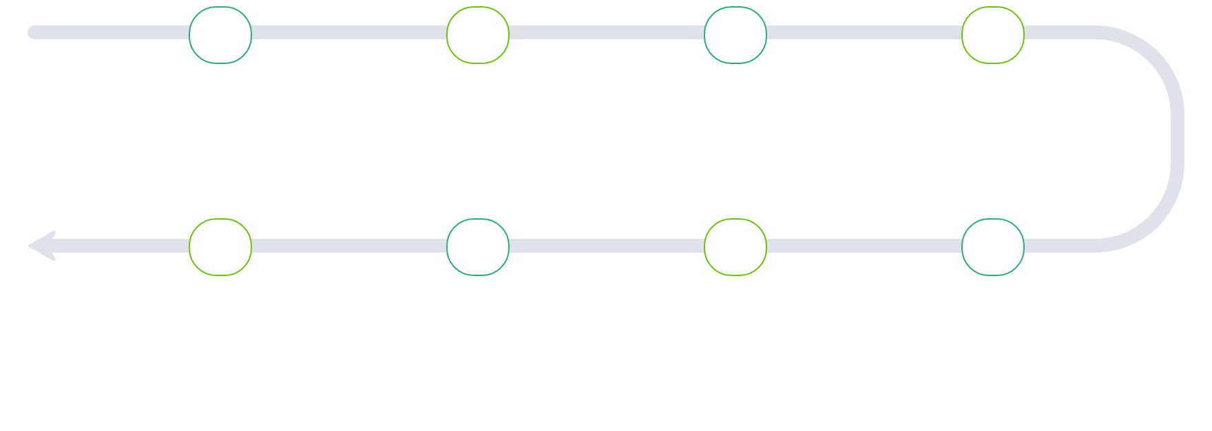
传统认知的突破
01
02
03
04
传统认知界限
现代机器智能体
技术生命体特性
自主沟通协作
认为语言与自主协作是人类独有的能力。
展现出自我表达与协作的能力。
智能体能够自主表达思想，展现类似‘技术生命体’的特性。
智能体通过自主沟通与协作决策，形成动态演化系统。
08
07
06
05
自我表达能力
动态演化系统
突破传统认知
技术生命体时代
现代机器智能体展现出自我表达与协作的能力。
智能体通过自主沟通与协作决策，形成动态演化系统。
现代机器智能体的发展突破了传统认知界限。
预示着技术生命体时代的到来。

Slide 5
02
项目概述

Slide 6

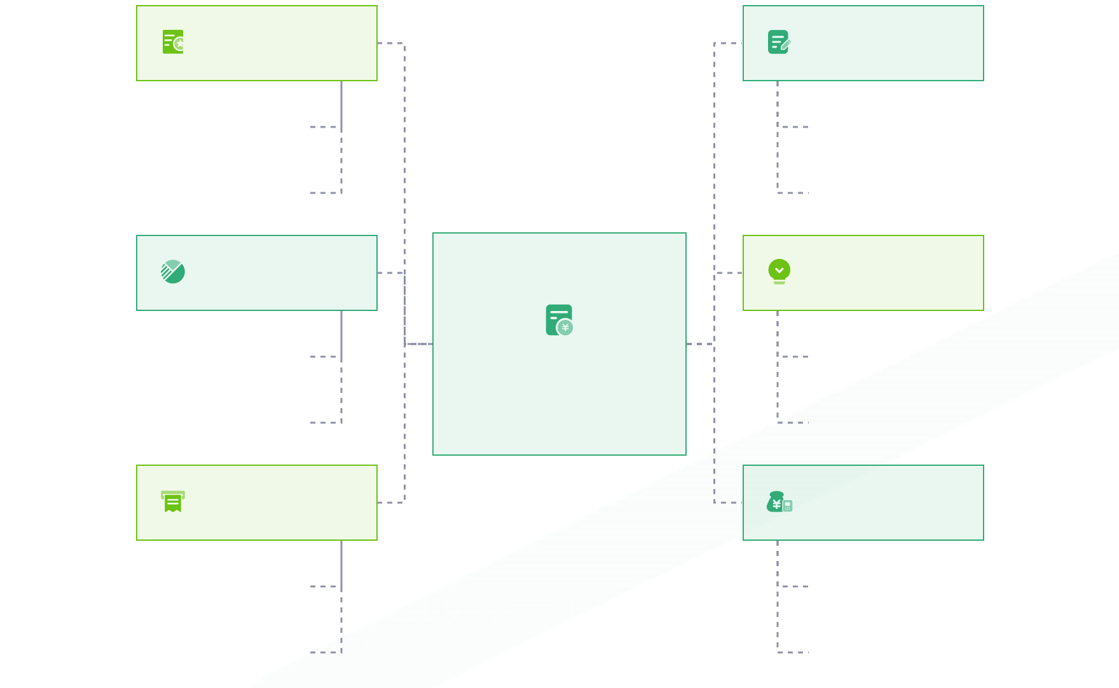
项目使命
技术驱动创新
自我表达决策
利用先进技术推动智能体发展，实现前所未有的协作模式。
智能体具备自我表达的能力，能够清晰地传达意图和需求。
智能体能够自我表达和自主决策，增强与环境的互动能力。
自主决策功能使得智能体能够在复杂情况下做出合理的选择。
持续学习适应
协作模式创新
智能体在不同环境中不断学习，提高自身的适应性和灵活性。
通过技术创新，智能体之间的协作模式更加高效和灵活。
智能体协作进化
通过持续优化，智能体可以更好地完成任务并提升性能。
智能体之间的协作不仅限于物理层面，还包括信息共享和策略协调。
环境互动优化
潜能激发拓展
智能体能够在多种环境中进行有效的学习和适应，以优化自身表现。
智能体的潜能被充分激发，展现出强大的学习和适应能力。
通过与环境的深入互动，智能体能够发现新的协作方式和解决方案。
通过不断探索和实践，智能体能够解锁更多未知领域。

Slide 7
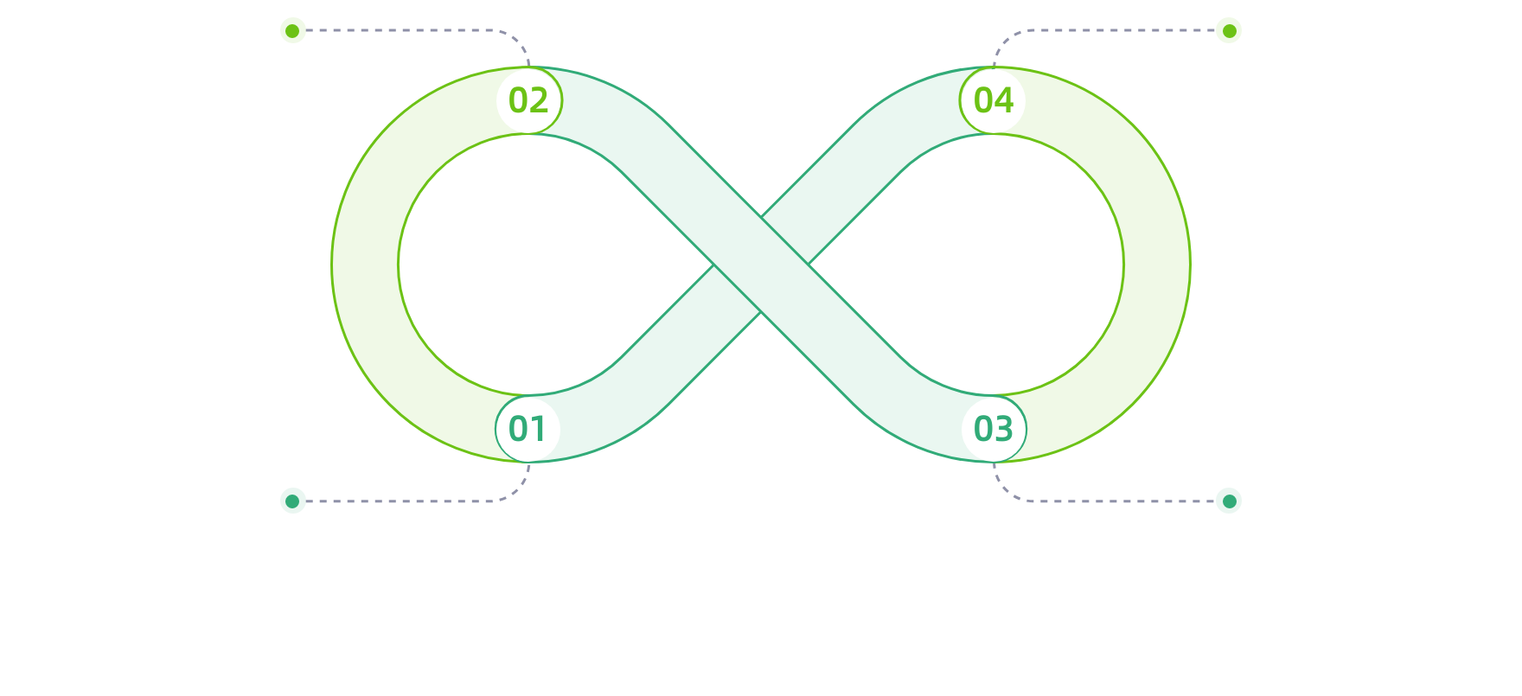
开发基础
加速框架搭建
智能体进化
Dify低代码工具加速框架搭建，简化AI Agent开发流程，实现高效落地与扩展。
通过语义理解和多智能体支持，推动智能体不断进化，形成更加智能的技术生态系统。
语义理解能力
促进沟通协作
Kimi K2大模型提供强大的语义理解和自主表达能力，支撑智能体的进化与协作。
多智能体支持促进智能体间的沟通与协作，构建动态协作的技术生命体网络。

Slide 8
项目目标
强大任务调度
快速场景嵌入
高度可扩展性
值得信赖伙伴
构建高效AI工具，实现复杂任务的智能调度与优化，提升业务流程自动化水平。
提供灵活框架，加速AI Agent在实际业务中的部署，无缝对接现有系统，降低应用门槛。
设计模块化架构，支持功能扩展与升级，满足不同行业需求，促进持续创新与发展。
确保数据安全与隐私保护，建立稳定可靠的服务体系，赢得用户信任，共创智能未来。

Slide 9
03
核心技术

Slide 10

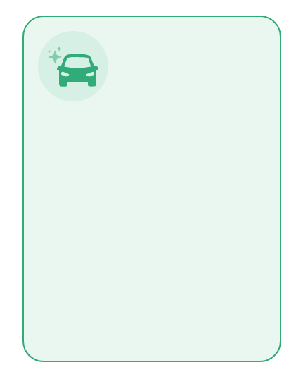
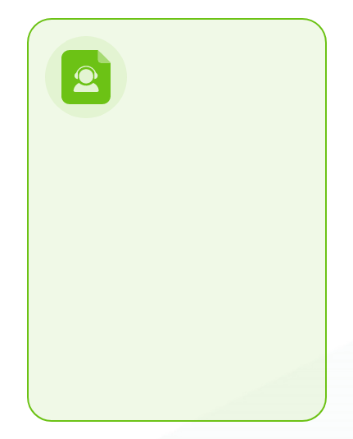
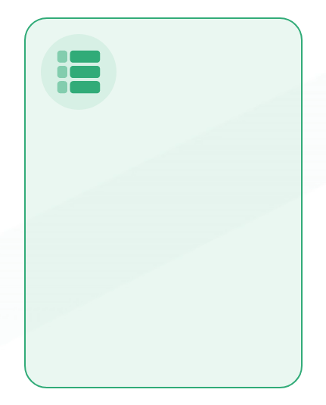
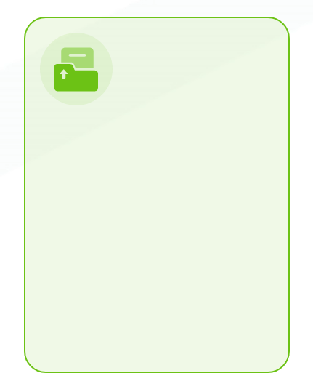
大模型与智能体交互技术
语义理解基石
自主表达引擎
Kimi K2 大模型提供深度语义理解，使智能体精准捕捉信息核心，奠定自主表达与协作的基础。
智能体借助 Kimi K2 实现自主表达，流畅沟通，打破传统机器被动响应模式，展现主动协作能力。
多智能体协作
动态演化机制
Dify 平台支持多智能体间无缝协作，构建复杂任务处理网络，实现高效决策与执行。
技术生命体通过持续学习与适应，实现自我优化，推动智能体群体向更高级形态进化。

Slide 11
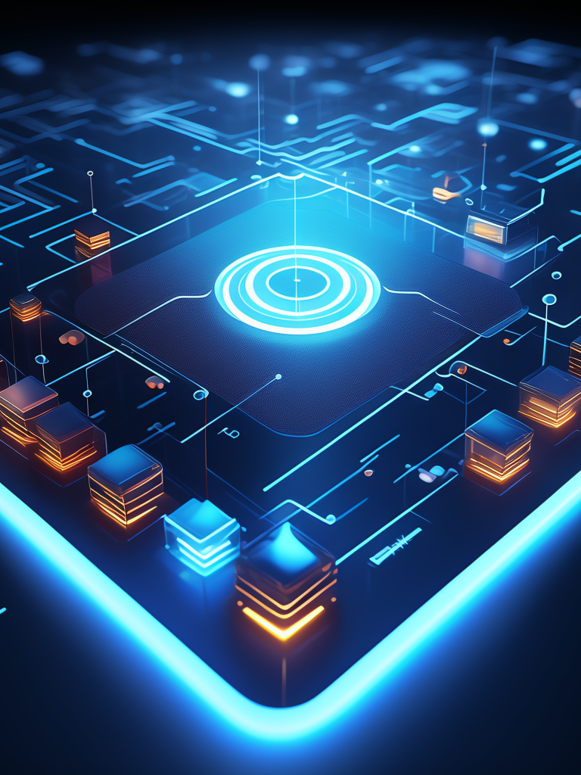



低代码与生态集成技术
低代码工具链
生态集成
Dify低代码平台加速AI Agent框架搭建，简化开发流程，提高效率。
利用Dify插件生态，集成流程管理、表单处理、规则校验等功能模块，增强AI Agent实用性。
场景嵌入
实现AI Agent快速落地，具备高扩展性，无缝融入真实业务场景，提升工作效率。

Slide 12
04
未来展望

Slide 13




人机协同增效的全新未来
常态化的自主协作
深度业务场景融合
机器智能体将无需人类持续指导，自主完成任务分配与协作，成为日常工作中的常态伙伴。
AI Agent 将无缝嵌入各种业务流程，从客户服务到生产管理，全面提升效率与创新力。
前所未有的便利性
效率革命
随着 AI 技术的普及，日常生活与工作中的人机互动将更加自然流畅，极大提升用户体验。
人机协同将开启效率的新纪元，释放人类创造力，让复杂问题解决变得简单快捷。

Slide 14
05
结束页

Slide 15
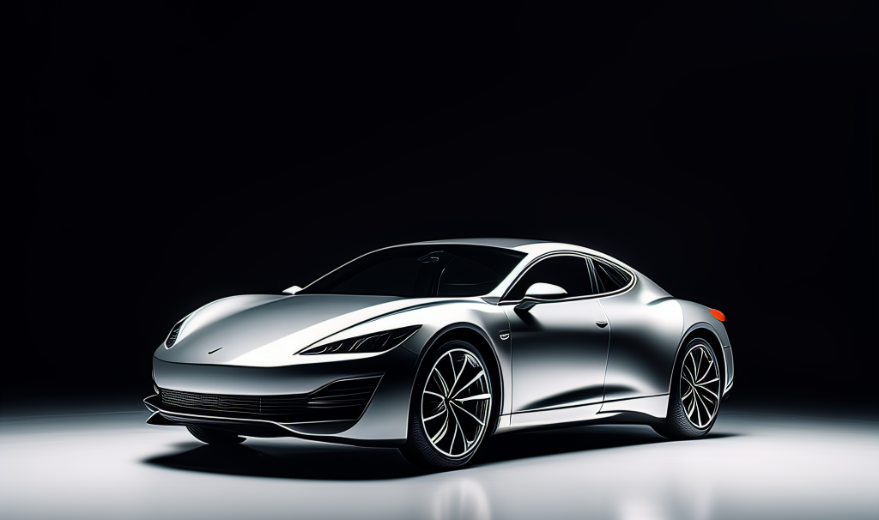


感谢聆听
诚挚谢意
互动环节
共创未来
感谢各位的宝贵时间和专注聆听，我们期待与您共同探索AI Agent项目的无限可能。
现在，我们非常欢迎您的提问和交流，让我们一起深入探讨，共享智慧火花。
携手并进，共创人机协同的美好明天，期待与您再次相聚，共享科技盛宴。

Slide 16
THANKS
PPT内容由通义AI生成，访问tongyi.com智能生成更多PPT

